Slide 1

Paula Valdena iesaiste LU izveidē
Rūdolfs Rubenis, Mg.hist.
LU Muzeja vēstures kolekcijas krājuma glabātājs
LU 78. Starptautiskās zinātniskās konferences Zinātņu vēstures un muzejniecības sekcija

Slide 2
Referāta mērķis un uzdevumi
Izvērtēt Paula Valdena lomu Rīgas Politehniskā institūta reorganizēšanā par Latvijas Universitāti.
Skaidrot latviešu-vācbaltiešu attiecības Latvijā pēc Pirmā pasaules kara, skatoties Latvijas Neatkarības kara un LU kontekstā;
Analizēt Paula Valdena sarežģīto nostāju pret Latvijas Universitātes konceptu, pievēršot uzmanību nacionālajam jautājumam;
Izvērtēt dažādus aspektus Paula Valdena aizbraukšanai projām no Latvijas.

Slide 3
Referāta struktūra
Vēsturiskais konteksts;
RPI reorganizācija Paula Valdena vadībā;
Paula Valdena aizbraukšanas jautājums;
Secinājumi.

Slide 4
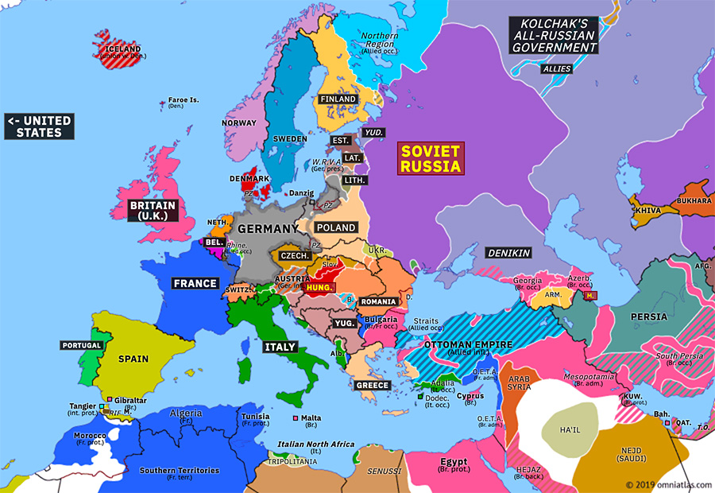
Vēsturiskais konteksts
Pirmais pasaules kara beigās sabrūk Krievijas, Vācijas un Austroungārijas impērijas, uz kuru drupām sāk veidoties jaunas nacionālās valstis;
Starp šīm jaunajām valstīm ir Baltijas valstis;
Latvijā situācija ir viena no viskomplicētākajām, jo pastāv nacionāla spriedze starp vācbaltiešiem un latviešiem tautu pašnoteikšanās tiesību kontekstā;
Vācbaltiešiem nepatika pret akadēmiskās vides latviskošanu, jo saredz apdraudējumu vācietībai.
Eiropas politiskais stāvoklis pēc Pirmā pasaules kara (1919)

Slide 5
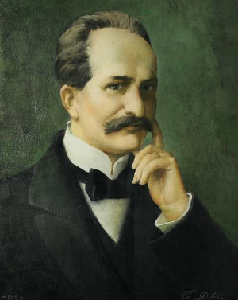
RPI reorganizācija Paula Valdena vadībā
RPI formāla un faktiska pārveide par LU, kas kļūtu autonoma ar latviešu valodu kā studiju valodu;
LU koncepts - klasiska, latviska universitāte, kas, pretstatā RPI, apvieno ne tikai tehniskās, bet arī eksaktās un humanitārās zinātnes; universitāte kā visu zināšanu apvienotāja;
LU kā RPI mantiniece;
P. Valdens kā potenciāls pirmais LU rektors, bet, aizbraucot uz Vāciju, pirms LU dibināšanās 1919. gada 28. septembrī Pauls Valdens formāli paliek LU rektors, bet faktiski rektora amata pienākumus pilda prorektors Eižens Laube;
LU Ķīmijas fakultātei, RPI Ķīmijas nodaļas mantiniecei, jākļūst par prestižu studiju līmenī
Pauls Valdens, RPI reorganizācijas komisijas vadītājs

Slide 6
Paula Valdena aizbraukšanas jautājums
Ekonomiskais aspekts - izveidojoties jaunajai Latvijas valstij, mainījās arī industriālais stāvoklis. Latvija valsts neatguva rūpnieciskās iekārtas, kas Pirmā pasaules kara laikā tika evakuētas uz Krieviju. Atgūšanas šķērslis bija Krievijas pilsoņu karš, kas ilga līdz 1922. gada 30. decembrim, noslēdzoties ar PSRS izveidi. Pirmā pasaules kara sekas izmanīja rūpnieciskās ražošanas profilu, kas samazināja RPI absolvējušajiem inženieriem, arhitektiem un ekonomistiem starptautisko prestižu, kas sarūgtināja pašu P. Valdenu;
Politiski nacionālais aspekts - vadot RPI reorganizācijas komisiju, P. Valdens bija dalītās domās par LU konceptu, kas paredzēja izveidot nacionālu LU ar latviešu valoda kā studiju valodu. Latviešu mācībspēki aizstāvēja latvietību, bet nekādā gadījumā neatstūma vācbaltiešus no LU izveides procesa. Pats P. Valdens nebija pret LU izveidi, bet bija pret akadēmiskās vides pilnīgu latviskošanu.

Slide 7
Secinājumi
P. Valdens nav bijis LU izveides pretinieks, bet gan vācietības aizstāvis LU izveides procesa laikā. Viņš atbalstīja ideju par LU, bet neatbalstīja latviskošanu, kas ierobežotu vācietību. Latvieši novērtēja viņa ieguldījumu ķīmijas nozarē, bet neatbalstīja RPI laikā izveidoto vācisko ietekmi. Latvieši nekad nav izturējušies diskriminējoši pret vācbaltiešiem akadēmiskajā vidē, bet gan ir gribējuši pārliecināt atbalstīt latvietību, nediskriminējot vācietību.
Vadot RPI reorganizācijas darbu, P. Valdena bija iesācis daudzus darbus LU izveidē, bet pēc aizbraukšanas uz Vāciju, viņa darbus turpināja E. Laube un V. Fišers, kā arī P. Dāle. Viņš darīja ļoti daudz, bet nacionālais jautājums starp latviešiem un vācbaltiešiem radīja principiālu nepiekāpšanos. Paula Valdena aizbraukšana prom no Latvijas neapturēja vācbaltiešu cīņu par vācietības saglabāšanu Latvijas akadēmiskajā vidē.

Slide 8
Atsauces uz attēliem
https://omniatlas.com/assets/img/articles/complete/europe/europe19190628.jpg
http://www.laikmetazimes.lv/2018/04/23/dzimusi-latvija-zinatne-%E2%80%93-ostvalds-valdens-canders/

Slide 9
Paldies par uzmanību!

